Slide 1
秘密★启用前
2021秋ICS小班班练习题2
建议用时：40分钟
Bits and Bytes/Integers
Floating Point
Machine Prog: Basics
姓名： 学号：
答卷说明：
a.答卷前,考生务必将自己的姓名填写在试卷指定位置.
b.答题时，请将答案填写在试卷和答题卡相应位置.如需改动,请用签字笔将原答案划去,再在规定位置填写修正后的答案.未在规定区域作答的答案无效.
c.本卷共4页,卷面分110分.考试结束后,试卷由助教统一收回.
d.如出现中英文标点混用的情况属不严谨,请大家视作英文标点作答.
一、选择题(60分) 每题只有一个正确答案
( )1.对于x86-64处理器,下列关于比特数的说法中正确的是____.
A.指针可指向的内存地址必须是64比特对齐的.
B.通用寄存器(e.g. %rax)大小为64比特.
C.char*类型的变量大小为8比特.
D.long类型的变量大小为32比特.
( )2.下面关于大端法的叙述,正确的是____.
A.使用Intel兼容处理器的IBM个人计算机使用大端法.
B.大端法指的是低地址存放低字节.
C.通常情况下,网络传输使用大端法.
D.对于使用大端法的处理器,若把十六进制数0x01234567存储在地址0x100~0x103中,则0x100地址存储的数字是0x67.
( )3.下面关于布尔代数的叙述,错误的是____.
A.设x,y,z是整型,则x^y^z==y^z^x.
B.任何逻辑运算都可以由与运算(&)和异或运算(^)组合得到.
C.设m,n是char*类型的指针,则下面三条语句“*n=*m^*n;*m=*m^*n;*n=*m^*n;“可以交换*m和*n的值.
D.已知a,b是整型,且a+b+1==0为真.则a^b+1==0为真.
( )4.下面关于整数运算的叙述,错误的是____.
A.设m,n是整型,则可以使用公式(m*n)/m==n来判断m*n是否溢出.
B.设x,k(k=0,1,2,…,30)是整型,则表达式x/(1<<k) == (x<0? x+(1<<k)–1:x)>>k为真.
C.设a,b是整型,则a*b==(int)((unsigned)a*b)为真.
D.两个大于0的整型求和后如果大于零，那么该求和操作没有溢出.
第1页

Slide 2
2021秋ICS小班18班第（2）次考试
( )5.假设有下面 x 和 y 的程序定义
int x = a >> 2;
int y = (x + a) / 4;
那么有____个位于闭区间[-8,8]的整数a能使得x和y相等.
A.12 B.13 C.14 D.15
( )6.下面关于IEEE754标准下浮点数的叙述,正确的是____(提示:不必从语言学角度考察各个选项的正确性).
A.浮点乘法不满足交换律、结合律和分配律.
B.指数位全为0的浮点数一定是非规格化数.
C.设浮点数的小数字段描述的小数值为f(0≤f＜1).因为我们总能调整阶码使得尾数M在范围1≤M＜2之中(假设没有溢出),所以我们把尾数M定义为1+f,以此多获得一个精度位.
D.设x,y为double类型的无穷大(inf),则x==y,x+y==inf,x-y==inf都为真.
( )7.下面不是 X86-64正确的寻址方式的指令是____.
A.movl $34,(%eax)
B.movl (%eax),%eax
C.movl $23,10(%edx, %eax)
D.movl (%eax),8(%ebx)
( )8.在x86-64下,以下说法错误的是____.
A.栈指针%rbp用于指明运行时栈的结束位置.
B.movl 指令以寄存器作为目的时,会将该寄存器的高位 4 字节设置为0.
C.cltq 指令的作用是将%eax符号扩展到%rax.
D.movabsq 指令只能以寄存器作为目的.
( )9.在32位机器下,假设有如下定义int array[10] = {0, 1, 2, 3, 4, 5, 6, 7, 8, 9}; 某一时刻,%ecx存着第一个元素的地址,%ebx值为3,那么下列操作中____将array[3]移入了%eax.
A. leal 12(%ecx), %eax
B. leal (%ecx,%ebx,4), %eax
C. movl (%ecx,%ebx,4), %eax
D. movl 8(%ecx,%ebx,2), %eax
( )10.有如下结构定义和程序片段
struct A{
char c; int i; double d;int array[10];
};
第2页

Slide 3
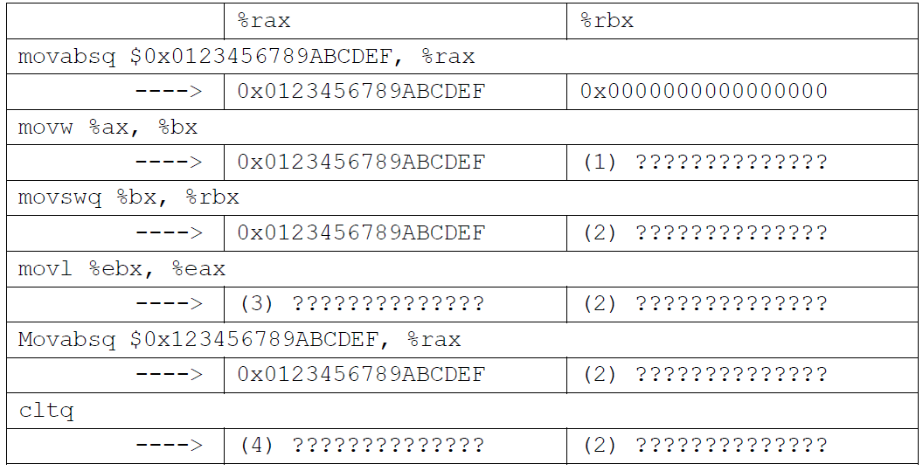

2021秋ICS小班18班第（2）次考试
struct B{
int array[10]; double d; char c; int i;
};
void foo(struct A *pa, struct B *pb, int index){
pb->i = pa->array[index];
}
在 Linux 下使用 GCC 编译器,仅采用-O2 选项,上述代码对应的汇编语言是：(将选项内的数依次填入横线上)
movslq %edx, %rdx
movl ____(%rdi,%rdx,____), %eax
movl %eax, ____(%rsi)
A. (16, 4, 52) B. (24, 4, 52) C. (16, 4, 49) D. (24, 4, 49)
二、非选择题(50分) 请将答案填写在试卷相应位置
11.(25分)考虑有一种基于IEEE浮点格式的9位浮点表示格式A.现在已知$−\frac{9}{16}$的位模式可以表示为“101100010”,则1.0使用格式A可以表示为________(用二进制数表示);$\frac{21}{64}$使用格式A可以表示为________(用二进制数表示);该格式可以表示的最大非规格化数为________(用分数表示);该格式可以表示的最小规格化数为________(用十六进制表示).假设格式 A 变为 1 个符号位,k+1 个阶码位,n-1 个小数位,那么能表示的实数数量会________(填“增加”,“降低”,“不变”之一).
12.(20分)假设%rax、%rbx的初始值都是0.请据汇编代码将???填写完整.
(1)________. (2)________. (3)________. (4)________.
第3页

Slide 4
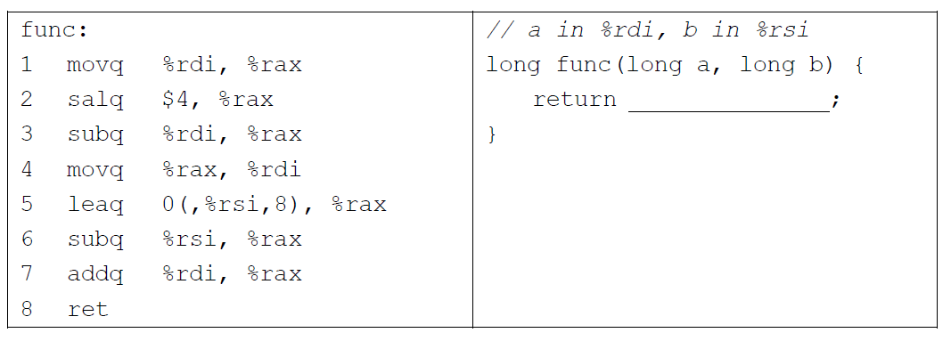
2021秋ICS小班18班第（2）次考试
13.(5分)将下列汇编代码翻译成C代码,横线处应该填写________.
2021秋ICS小班18班第（2）次考试
答题卡
一、选择题部分
二、非选择题部分
1 | 2 | 3 | 4 | 5 | 6 | 7 | 8 | 9 | 10
11.
12.
13.
第4页

Slide 5
2021秋ICS小班18班第（2）次考试
参考答案
一、选择题 每题6分,共60分.
1-5: B C D A B
6-10: B D A C A
二、非选择题 每空5分,共50分.
001110000 101010101 15/1024 0x1ef 增加
12. 0x000000000000CDEF 0xFFFFFFFFFFFFCDEF
0x00000000FFFFCDEF 0xFFFFFFFF89ABCDEF
13. a*15+b*7
第5页

